Slide 1
10-Мавзу.
ПИСТАДОШЛАР ВА ЁНҒОҚДОШЛАР ОИЛАСИ

Slide 2
Режа:
ПИСТАДОШЛАР ОИЛАСИ, ПИСТА (PISTASIA) ТУРКУМИ
СКУМПИЯ (SOTINUS) ТУРКУМИ
ТОТИМ (RHUS) ТУРКУМИ
ЁНҒОҚДОШЛАР ОИЛАСИ. ЁНҒОҚ (JUGLANS) ТУРКУМИ
ГИКОРИ ЁКИ КАРИЯ (CARUA) ТУРКУМИ

Slide 3
ПИСТАДОШЛАР ОИЛАСИ.
Бу оила таркибида дарахт ва буталар бўлиб, улар тропик ва субтропик, айрим турлари мўътадил иқлимли зоналарда тарқалган. Тропик зонада ўсадиган турлари доим яшил ҳолда бўлиши, бизда ўсадиганлари кузда баргини тўкиши билан тавсифланади. Барча турларининг пўстлоғи смолали бўлади. энг кўп тарқалган ва муҳим аҳамиятга эга бўлган туркумлари хандон писта,тотим ва скумпия туркумларидир.
ПИСТА (PISTASIA) ТУРКУМИ
Туркум таркибида 8 та тур бўлиб, улар Ўрта эр денгизи мамлакатларида, Хитойда ва Мексикада тарқалган. МДҲ флорасида 2 тури учрайди. Хандон писта кичик дарахт бўлиб, барглари уч бўлак, тоқ пацимон, баргчалари навбат билан жойлашади. Гуллари бир жинсли, икки уйли, меваси данакча, пўсти юпқа, данагининг қобиғи жуда қаттиқ.
Марказий Осиёда бир тури – Pistacia vera L. ўсади. Унинг бўйи 7-10 м якка танали, кўпчилик ҳолларда бутасимон кўп танаси бўлади. Кeртаклари кичик, учли, тўғ-қўнғир рангда. Ўрғочи куртаги - чўзинчоқ, эркаги йирикроқ бўлади.

Slide 4
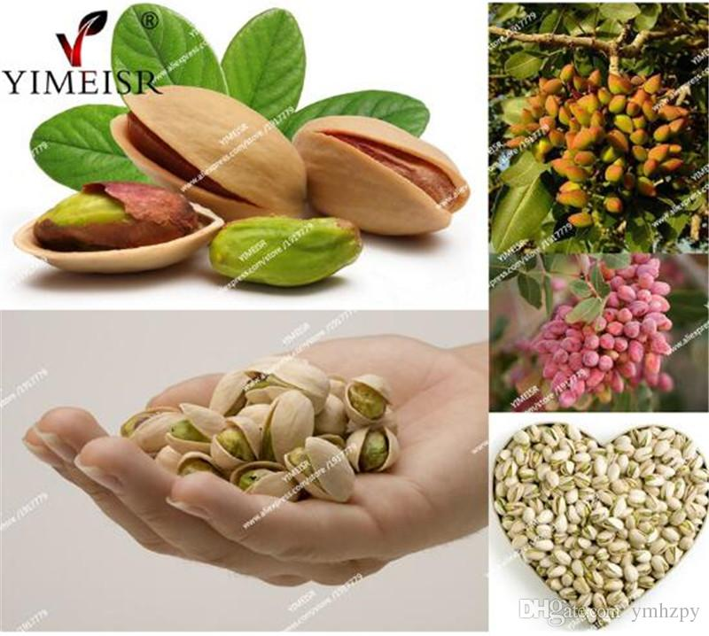
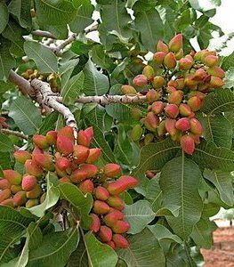
Хандон писта ёнғоқлар орасида ягона бўлиб уни қовуриш ёки пўчоғи ичидалигида тузлаш мумкин. Хандон пистанинг мағзини оддий тамадди ҳолда ишлатиш ҳам мумкин.
Ўзбекистонда амалда барча лалми тоғ олди майдонларида - Чотқолдан Боботоғгача бу ўсимликни боғларини барпо этиш мумкин..
Ўзбекистоннинг лалми тоғ ва тоғолди, денгиз сатхидан 500-1200 м баландликда, ўртача ёғингарчилик миқдори 250-400 мм бўлган ерлари писта барпо этиш учун яроқлидир.
Хандон пистанинг меъёрий ўсиши ва ривожланиши учун маълум даражадаги хавонинг ҳарорат йиғиндиси керак. Шу жумладан вегетатив органларнинг ривожланиши учун ҳароратлар (+10 оС дан юқори) йиғиндиси 3500 оС дан кам бўлмаслиги зарур; генератив органларининг ривожланиши учун эса (+20° дан юқори) - 2000-2200 °С дан кам бўлмаслиги лозим

Slide 5
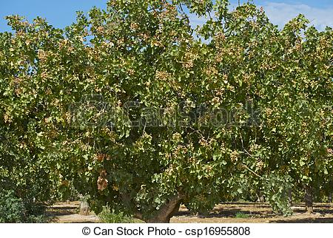
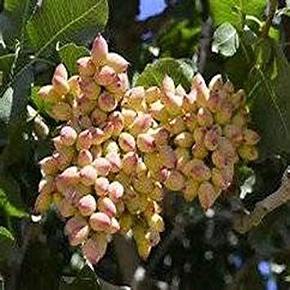
Ҳайдалмали террасаларни тайёрлаш учун ПЛН-4-35 плуги қўлланилади, террасалар 2 м кенгликда экишдан бир йил олдин тузилади. Тузилган йили кузида полотнаси 25-27 см чуқурликда ПЛН-4-35 плуги билан ҳайдалиб баробарига бороналанади. Баҳорда экишдан олдин КРГ-3,6 культиватори ёрдамида юмшатилади.
12-20о нишабликдаги ерлар ҳам экишдан бир йил олдин ТК-4террассер Т-100 МТС тракторига тиркалган ҳолатда ёки Д-259 бульдозери ёрдамида тузиш тавсия этилади. Терраса кенглиги 5 м гача бўлиши зарур.
Кузда терраса полотнаси 40-50 см чуқурликда РН-60, РТН-2-25 юмшатгичлар ёрдамида юмшатилади. Баҳорда экишдан олдин 30 см чуқурликда юмшатилади.
Хандон писта илдизлари 10-12 м чуқурликгача етиб, горизонтал йўналишда эса 20 м ва ундан ҳам узоқроқ тарқалиши мумкин. Мевалари август ойида пишади (Бу пайтда тупроқдаги намлик умуман фойдаланиб бўлинган бўлади).

Slide 6
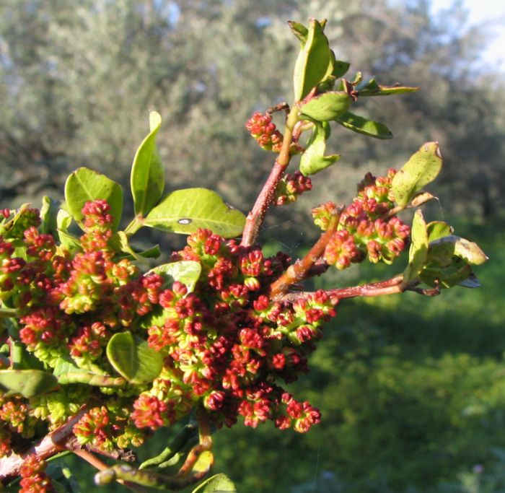
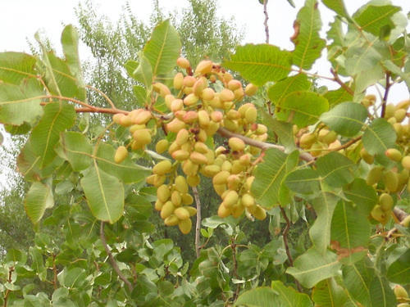
ХАНДОН ПИСТАНИНГ НАВЛАРИ.
Альбина Ҳосилга 8-10 ёшдан киради Ёнғоқлари ўртача катталигда 17ммх10ммх09 мм, оғирлиги - 0,85 г, мағзининг чиқиши - 54%, чўзинчоқ - эллипс шаклида. Пўчоғининг очилиш даражаси бир томонли, чокини ½ гача. Пўчоғи ингичка, бироз ғадир -будирли, оқроқ рангда. Мағзи ширин. Нав августнинг иккинчи декадасида пишади. Битта мураккаб мевалар мажмуасида 70 тача ёнғоқ бўлади. Ҳосилдорлиги - 8 ц/га. Замбуруғли касалликларга жуда чидамли. Ҳосилнинг умумий массасига нисбатан ёнғоқларининг “оғзини” очилиши даражаси 85%. Плантацияларда 100-120 дона (гектарига) жойлаштириш тавсияланади.

Slide 7
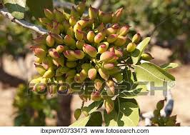
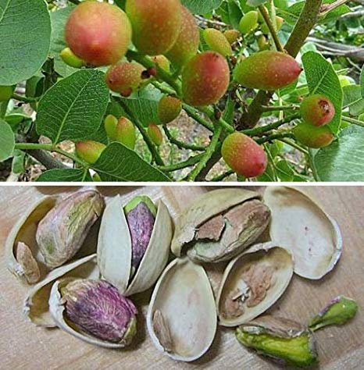
Зорька. Ҳосилга 8-10 ёшдан кира бошлайди. Ёнғоқлари йирик 22х14х12 мм. Овал шаклли, бир ўлчамли, ёнғоғини оғирлиги - 1,25-1,30 г, мағзини ёрилиш даражаси икки томонлама, чокини ¾ қисмигача. Пўчоғи ингичка, силлиқ, оқ рангли. Мағзи ширин, кеч пишувчи нав, сентябрнинг биринчи декадасида пишади. Мураккаб мева мажмуасида ёнғоқлар 10 донагача бўлади. Ҳосилдорлиги 8 ц/га. Замбуруғли касалликларга чидамли ва мевалари зараркунандаларга чидамли. Очилган ёнғоғини кўрсаткичи 100% ни ташкил қилади. Плантацияда жойлаштириш - 150 дона /га.

Slide 8
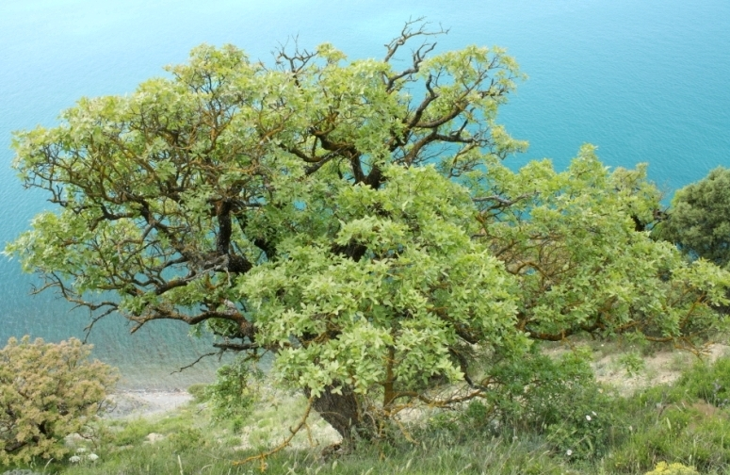
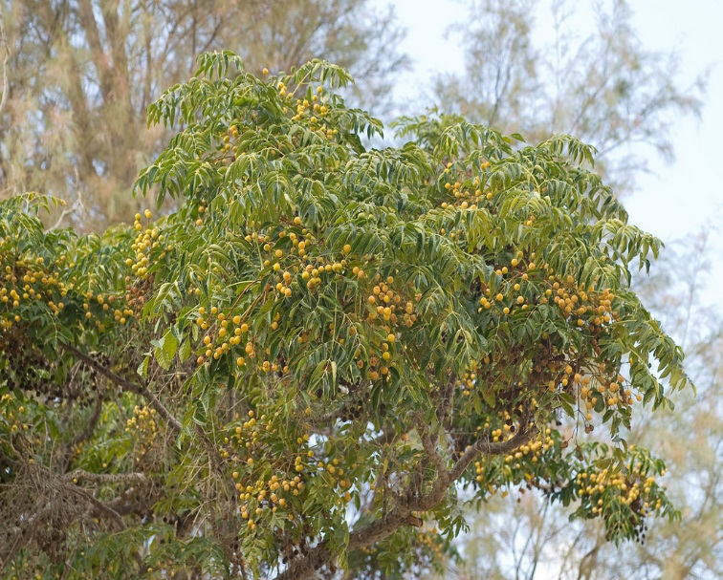
Пистани Кавказда ва Қримда денгиз сатҳидан 2100-2500 м баландликдаги тоғ қияликларида пистанинг иккинчи тури - тўмтоқ баргли хандон писта (Pistasia mutisa L) учрайди. У дарахт шаклдаги, мураккаб тоқ пацимон барги, мевасининг майда бўлиши билан хандон пистадан фарқ қилади. Уруғидан яхши кўпаяди. Унинг мойидан совун ишлаб чиқаришда ва ёқилғи сифатида фойдаланилади. Ёғочи қаттиқ ва оғир бўлади. Ўрмон мелиорация ишларида тоғ қияликларини ёмғир суви ювиб кетишдан сақлаш учун экиш тавсия қилинади. Бошқа хусусиятлари хандон пистаникига ўхшайди. Улар апрел ойида гуллайди, меваси октябр ойида этилади.

Slide 9
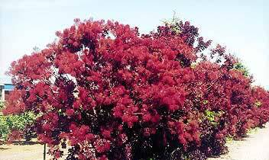
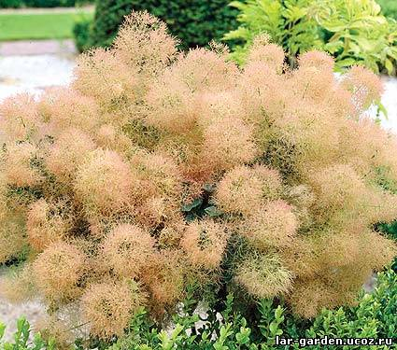
СКУМПИЯ (СOTINUS) ТУРКУМИ
Туркумнинг вакиллари бўйи 4,5 м га этадиган бута ёки кичик дарахтдир. Шохлариниинг пўстлоғи ажралиб туради, новдалари яшил, шохлари тиниқ кул рангда, улар зарарланса, ҳидли шира чиқаради. Барглари оддий бўлиб, навбат билан жойлашади. Чети бутун, тухумсимон ёки юмалоқ шаклда, банди узун, юз томони тўқ яшил, орқа томони яшил, кузда қизил рангга киради. Гуллари майда, сариқ, яшил, беш аъзоли типда тузилган, икки жинсли ёки айрим жинсли, унда эркак гул ҳам бўлади. Июн ойида гуллайди, гуллари йиғилиб тўпгул ҳосил қилади. Лекин тўпгулдаги гуллари яхши ривожланмаган бўлади. Гуллаб бўлгач, гулбанди узаяди ва унда қизғиш ёки яшил туклар пайдо бўлади. Меваси август–сенятбр ойларида этилади. У тескари тухумсимон майда данакчадан иборат бўлиб, мева пўсти қуриб қолади. Сепишдан олдин уруғини стратификация қилиш зарур.

Slide 10
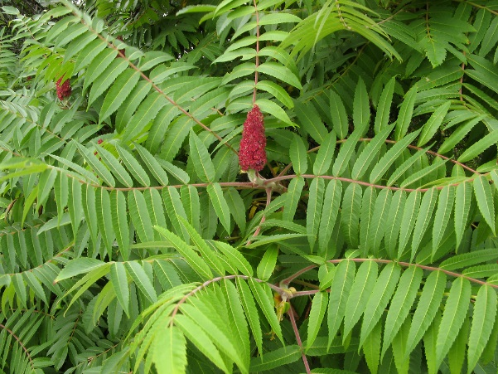
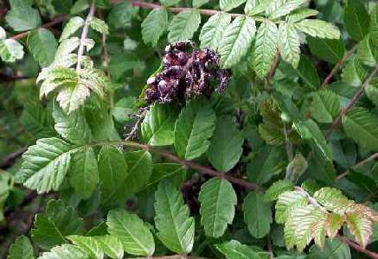
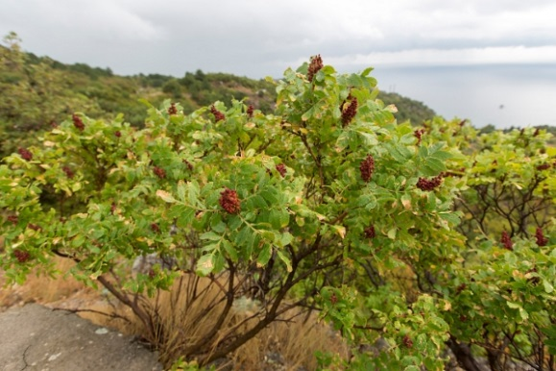
ТОТИМ (RHUS) ТУРКУМИ
Бу туркумнинг вакиллари кичик дарахт ёки бута ҳамда лиана ўсимликларидир. Улар асосан тропик ва субтропик ҳамда мўътадил иқлимли минтақаларда тарқалган. Барглари навбат билан жойлашади, мураккаб тоқ пацимон тузилган. Гуллари новданинг учки қисмида шингилча ҳосил қилади, эркак ва урғочи гуллари айрим–айрим шингилчаларда ривожланади. Улар сариқ ва яшил бўлади. Меваси данакча, ранги қизил бўлиб, безчаларга ўхшаш тук билан қопланган. Бу туркумнинг 150 та тури бор. Улардан 14 таси Тошкент Ботаника боғига интродуксия қилинган.
Қуйида таркибида таннид моддаси бўлган ошловчи тотим (Rhus сoriaria L.) билан танишамиз. Бу дарахт Қримдаги тоғларнинг жанубий қияликларида, Кавказда ва Марказий Осиёда денгиз сатҳидан 700 м баландликда ўсади. Таркибида 25% га яқин таннид моддаси бор. Бу дарахт тоғ қияликларини ёмғирда ювилиб кетишидан сақлашда муҳим рол ўйнайди, чунки илдизи бақувват бўлади.

Slide 11
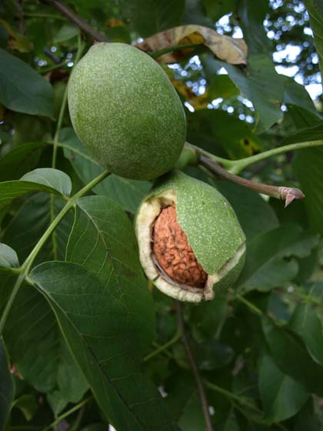
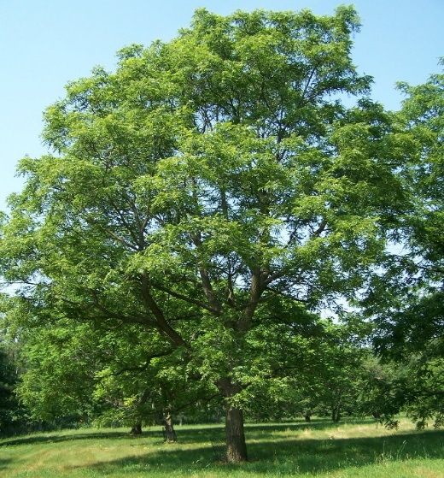
ЁНҒОҚДОШЛАР ОИЛАСИ.
Бу оиланинг вакиллари дарахт ўсимликлардир. Уларнинг танаси баланд бўйли, сершох, кенг шох-шаббали бўлади. Барглари йирик, тоқ пацимон мураккаб тузилган бўлиб, маълум безчаларидан ҳидли эфир мойи чиқади. Улар навбат билан жойлашади, кузда тўкилади, ён баргчалари йўқ. Булар бир уйли, айрим жинсли ўсимлик, эркак гуллари кучала ҳосил қилади. Кучалалари барглар қўлтиғида вужудга келади. Урғочи гуллари шингилчалар шаклида бўлиб, сергбарг новдалар учида биттадан ёки бир нечтадан жойлашади. Гулён баргчалари бор. Гулқўрғони оддий бўлиб, гулён баргча билан қўшилиб ўсиб, мева пўстини ҳосил қилади. Меваси данакли сохта мева. Мағзи буришган, йирик уруғпаллали. Уруғи эндоспермсиз. Ёғочи қаттиқ, чиройли бўлганидан ундан турли буюмлар ишланади. Айрим турларининг меваси, яъни ёнғоғи истеъмол қилинади.

Slide 12
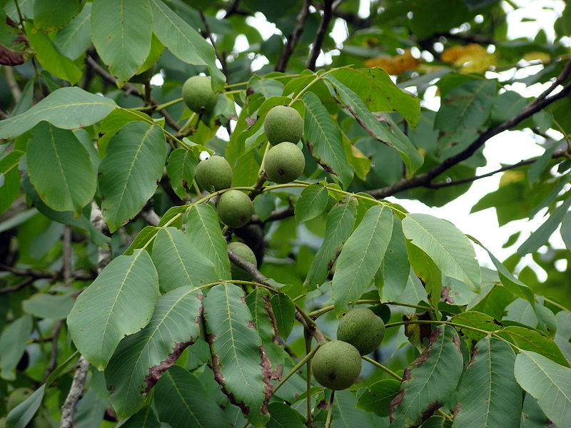
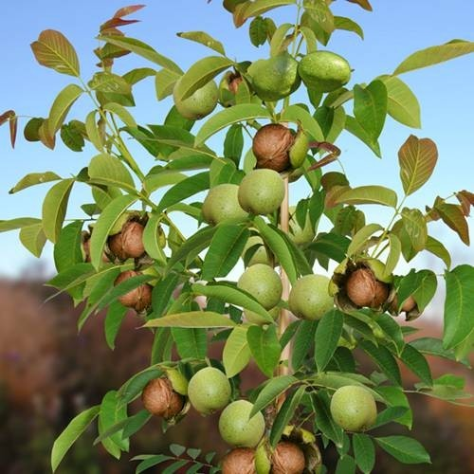
Ёнғоқ (Juglans) туркуми
Бу туркумнинг вакиллари катта дарахт бўлиб, танаси йўғон, шох-шаббаси ёйиқ. Ён новдалари қиррали. Барглари йирик, тоқ пацимон бўлиб, спирал шаклида жойлашади. Қўлтиқ куртаклари 2-3 тадан қалин жойлашади. Барглари тўкилгач, ўрнида юраксимон из қолади. Бир уйли, айрим жинсли ўсимлик. Барг ёзиш билан бир вақтда гуллайди, шамол воситасида чангланади. Кузда вужудга келган кучаланинг гулдорпояси гуллаш вақтида ниҳоятда узаяди ва кучала пастга осилиб қолади. Урғочи гули сийрак шингилча ҳосил қилади ва новданинг учки қисмида жойлашади. Урғочи ва эркак гуллари турли муддатда очилади. Бу ҳодиса одатда, дихогамия деб аталади.

Slide 13
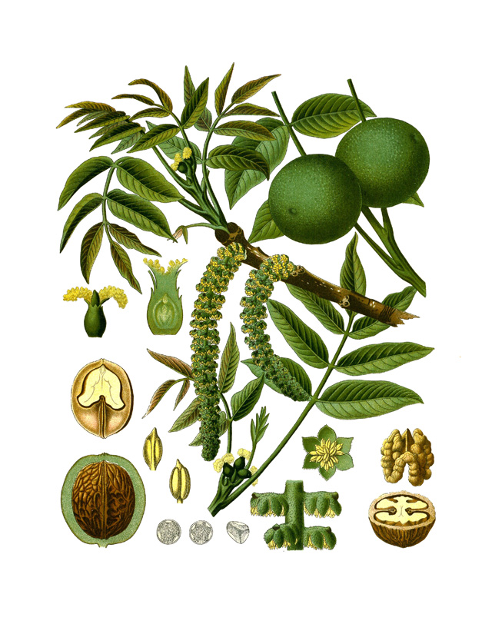
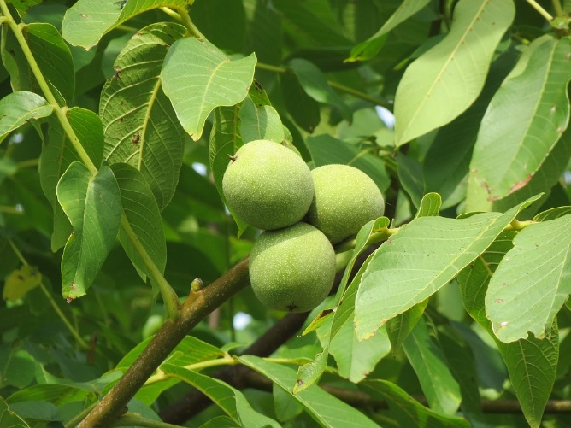
Грек ёнғоғи (Juglans regia L.)
Бўйи 25-30 м га, диаметри 1-2 м га этадиган дарахт. шох-шаббаси кенг, шарсимон. шох ва новдаларининг пўстлоғи силлиқ, оқиш пўст ташлаб туради. барглари тоқ пацимон, бўйи 40 см гача этади, 7-9 та баргчалари бор, учидагиси энг йирик, тубидагиси анча майда бўлади. барглари ҳидли эфир мойи чиқариб туради. гуллари айрим жинсли, бир уйли. барг ёзиш билан бир вақтда (апрел ойида) гуллайди. шамол воситасида четдан чангланади.

Slide 14
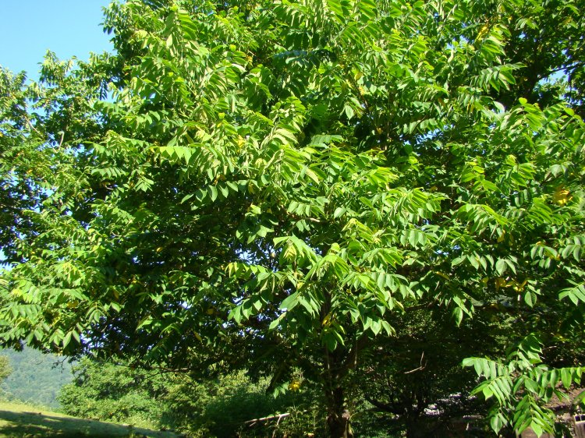
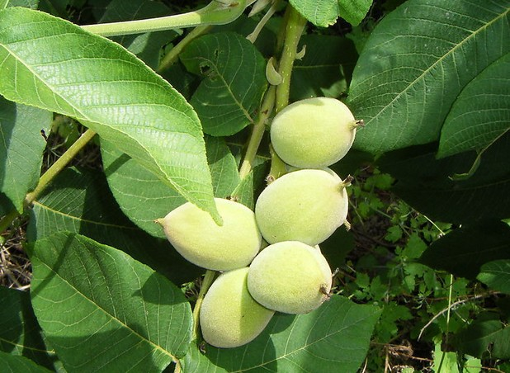
Манжурия ёнғоғи
(Juglans manshuriсa Maxim.)
бўйи 25 м, диаметри 90 см ли дарахт, пўстлоғи тўқ-кул рангда, бўйига ёрилган, тоқ баргли, бўйи 1 м бўлиб, баргларининг чети тишчали ва тукли. Барглари йирик-майда, ёнғоққа нисбатан бирмунча кеч барг ёзади. Урғочи гуллари 3-10 тадан бўлиб қалин жойлашади ва шингилча ҳосил қилади. Меваси овал шаклда, ўткир учли, қобиғи қалин, чўтир, элимли, қўнғир рангда. Меваси этилганда қурийди ва ҳар томонга сочилади, овал ёки юмалоқ-овал шаклда, қора қўнғир рангда ўткир учли, бўйига кетган 6-8 чизиқли ва чўтир, қобиғи жуда қаттиқ.Чақиш қийин, ўзаги қийин ажралади. Мағзи таркибида 50% гача мой бор, сифат жиҳатдан грек ёнғоғидан қолишмайди. Барги таркибида ҳар хил моддалар, жумладан, алкалоидлар, ошловчи моддалар ва эфир мойлари бор, улардан тиббиётда рахит каби касалликларни даволашда фойдаланилади.

Slide 15
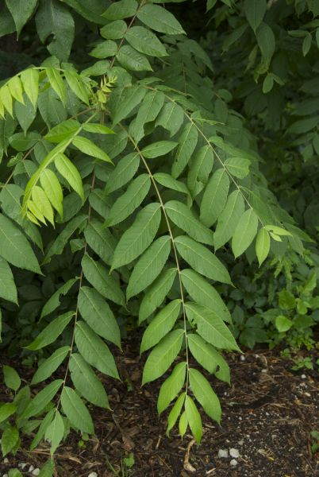
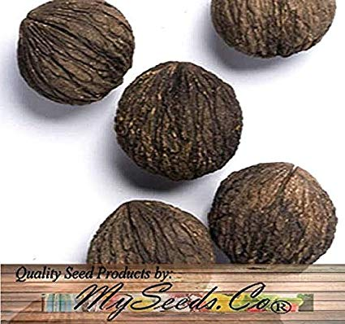
Қора ёнғоқ (Juglans nigra L.)
бўйи 45-50 м, диаметри 1,5-2 м. Танаси тик ўсади, қўнғир-кул рангда, шох-шаббаси сийрак. 15-23 баргчалардан тузилган тоқ пацимон барглари спирал шаклда жойлашади. Баргларининг четлари ҳар хил тишчали, орқаси тукли, ўткир учли, урғочи гуллари 2-5 тадан бўлиб, шингил ҳосил қилади. Меваси шарсимон, ўткир учли, ёнғоғи қорамтир, шоколад рангли, бўйига эзик, қобиғи қалин, устки томони чўтир. Уруғи оч-сариқ рангда, уруғпалласи қалин бўлиб, мойли, истеъмол қилинади.

Slide 16
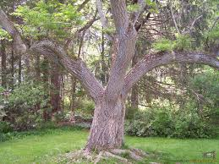
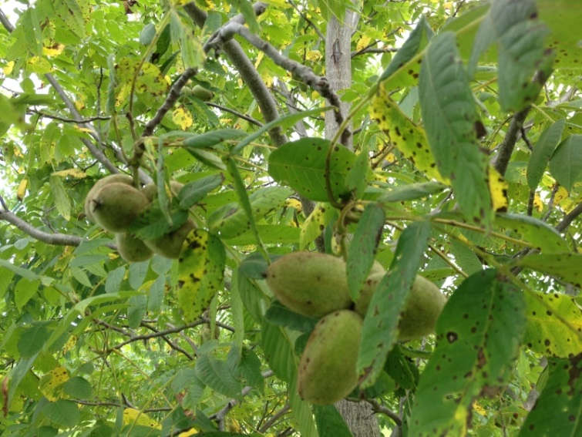
Кул ранг ёнғоқ (Juglans сinerea L.) .
катта дарахт, пўстлоғи бўйига ёрилган, кул рангда. Новда куртаклари ва барглари тукли. Барглари тоқ пацимон, бўйи 50-70 см, ундаги баргчаларнинг чети майда тишчали. Урғочи гуллари 6-8 тадан бўлиб жойлашиб, тўп гул хосил қилади. Меваси чўзинчоқ, ёнғоғи ўткир учли, қўнғир жигар рангда, чўтир. Уруғи майда, лекин сермой.
Бу ёнғоқ Шимолий Американинг шарқий қисмида тарқалган. МДҲ да хушманзара дарахт сифатида экилади, совуққа чидамли, соясевар. У ўрмон ва ўрмон-дашт зоналарида яхши ўсади. эр танламайди. Қурғоқчиликка чидамсиз. У 75 йил яшаши мумкин. Пўстлоғида таннид моддаси бор, ундан новвоти ранг бўёқ тайёрланади. Ёнғоғи сермой бўлиб, тез бузилади, яъни тахир бўлиб қолади.
Ёғочи жигар рангли, техникавий хоссаси яхши, ундан фанер ва бошқа дурадгорлик асбоблари ишланади. Ўрмонларни янгилаш ва тупроқни ювилиб кетишидан сақлаш учун экиш тавсия қилинади

Slide 17
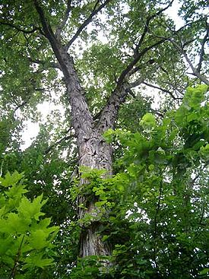
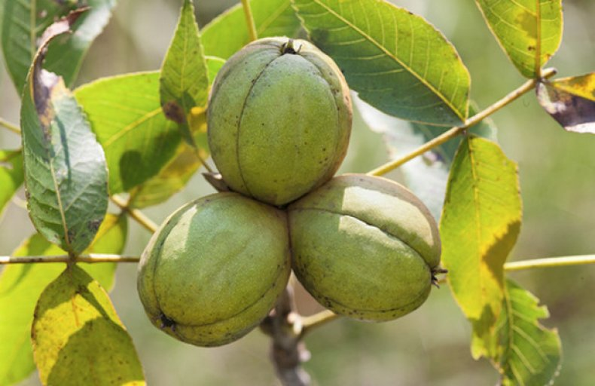
ГИКОРИ ЁКИ КАРИЯ (CARUA) ТУРКУМИ
Бу туркумга кирувчи турлар ниҳоятда катта дарахт бўлиб, бўйи 60-65 м га этади. Уларнинг поясида ўзак билинмайди. Танасининг пўстлоғи кул рангда, ёш вақтида силлиқ бўлиб, сўнг ёрилади ва пўст ташлаб туради. Новдалари оч жигар ранг, шохлари кул рангда барглари тоқ пацимон, 3-17 тагача баргчалардан тузилган. Улар навбат билан жойлашади, кузда тўкилади. Меваси аввал этли, қалин пўстли кейин ёғочланади. У этилиш олдидан 4 паллага ажралади, ундан силлиқ ёки бир оз чўтир қобиқли ёнғоқ ажралиб чиқади. Баъзи турлари мевасининг мағзида 65% гача мой бўлиб, истеъмол қилинади, бошқа турларининг мойи аччиқ, истеъмол қилиб бўлмайди.

Slide 18
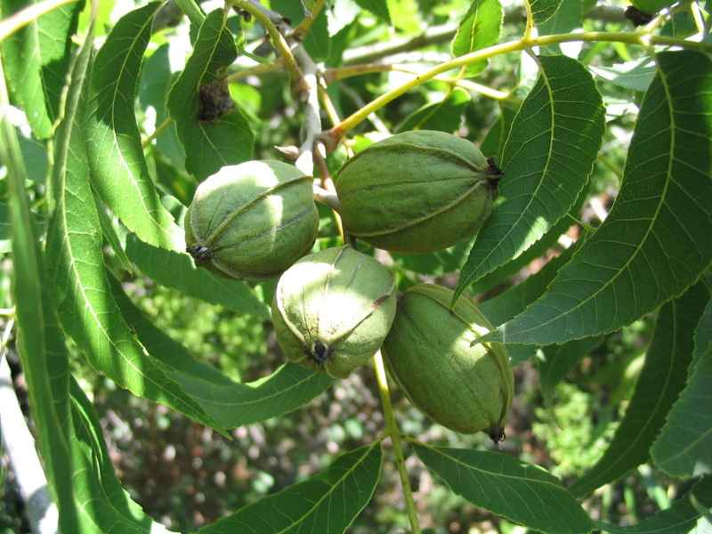
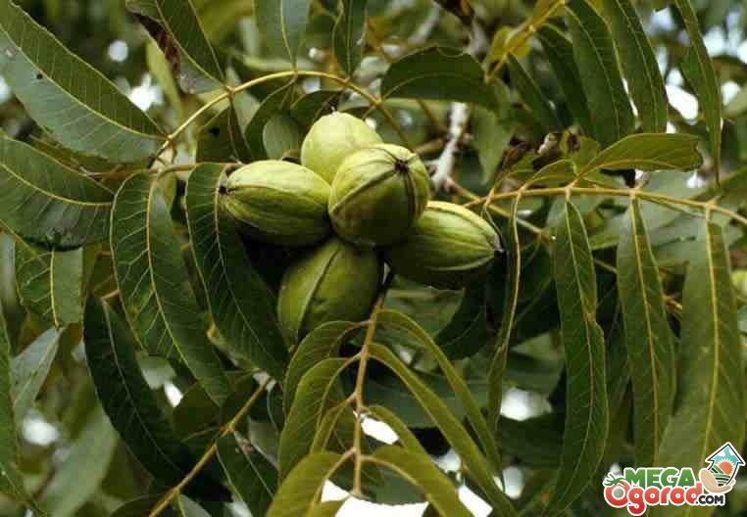
Гикори ёки кария пекан (Carya pesan engl.)
бўйи 50 м га, диаметри 2 м га этадиган дарахт. Овал шаклдаги шох-шаббали. Барглари 9-11 та лансецимон баргчалардан иборат. Ёнғоғи овал шаклда. Меваси лаззатли, истеъмол қилинади, таркибида 70%гача мой бор. Иссиқсевар ўсимлик. Табиий ҳолда Шимолий Америкада учрайди. МДҲ да кўп жойда ўстирилиб, синовдан ўтказилди. Тошкентда 1950 йилдан бери ўстирилади. Уни кўча ва паркларга экиш ва ўрмон мелиорацияси ҳамда иҳота қаторлари жорий қилишда фойдаланиш мумкин.

Slide 19
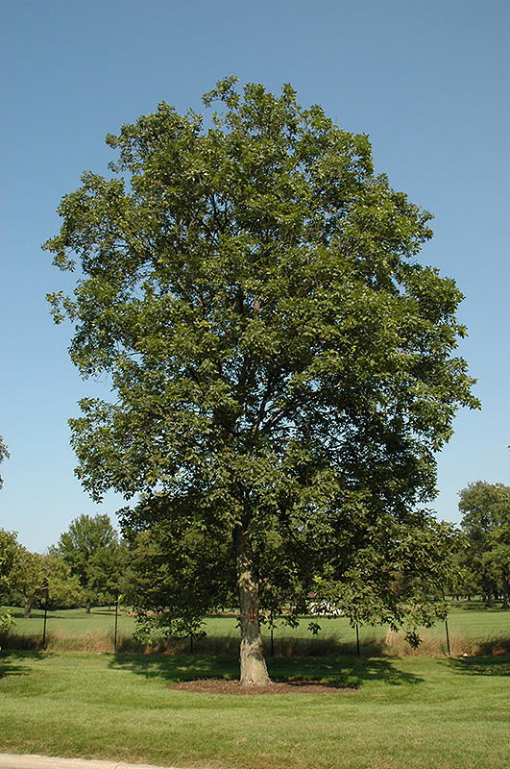
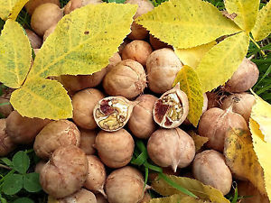
Овал кария (Carya ovata K.Koch.),
бўйи 40 м га диаметри 1,5 м га этадиган дарахт. Шох-шаббаси ихчам, шохлари осилиб ўсади. Барглари беш баргчали, улар қалин жойлашган, ниҳоятда гўзал. Меваси эзик, қиррали, пўсти қалин, мағзи истеъмол қилинади. Унинг ёнғоғини маҳаллий ҳинду халқи озиқ-овқат сифатида истеъмол қилади. Ундан сут, ёғ олинади ва толқонли тортлар тайёрланади. У -35⁰ гача бўлган совуқдан зарарланмайди. Ёғочи қаттиқ бўлиб, қийин ёрилади, юқори калорияли ёқилғи сифатида, машинасозликда фойдаланилади. Шимолий Америкада тарқалган.

Slide 20
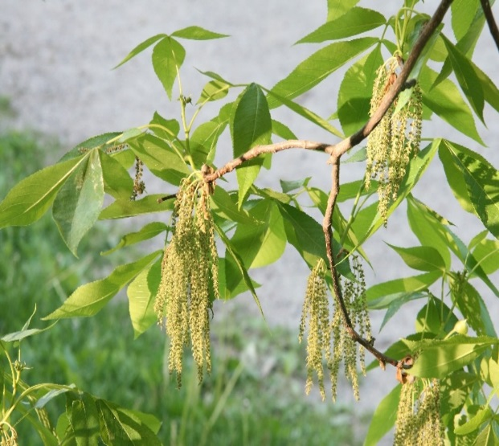
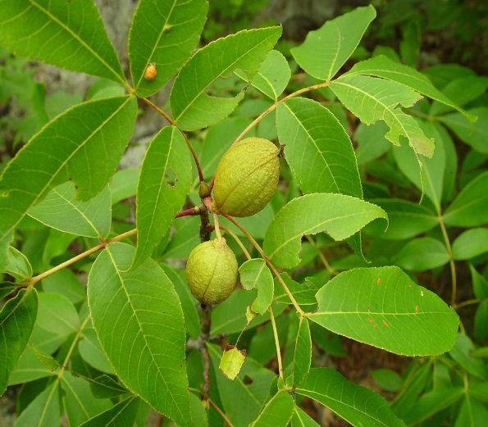
Туксиз кария (Carya glabra Sweyet.)
дарахтининг бўйи 30 м га этади. Шох-шаббаси овал шаклда, шохлари осилиб ўсади. Барглари тоқ пацимон бўлиб, мағзи эйилади, айрим дарахтларники аччиқ таъмли, шунинг учун эб бўлмайди, совуққа чидамсиз, тупроқ танламайди. Ёғочи қаттиқ, сифатли, шу хусусияти билан бошқа турларидан фарқ қилади. Бу кария Шимолий Американинг шарқи-жанубий штатларида дарёлар водийсида тарқалган.

Slide 21
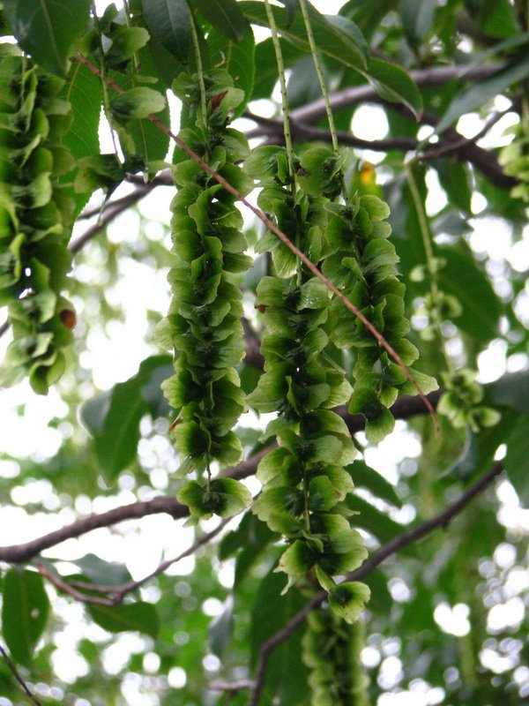
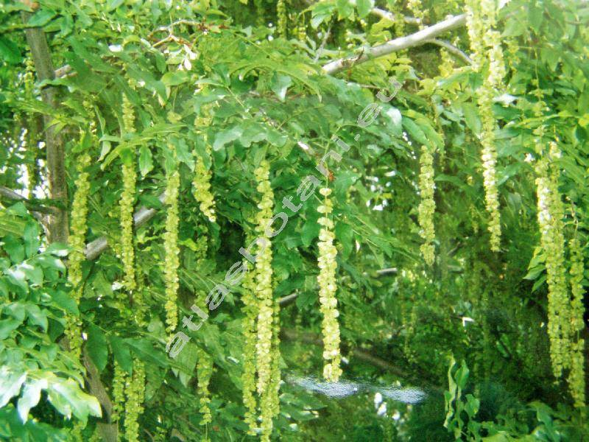
ЛАПИНА ЁКИ ПТЕРОКАРИЯ (PTEROCARYA) ТУРКУМИ
Бу туркумнинг вакиллари бўйи 25-30 м га, диаметри 1-1,5 м га этадиган, пўстлоғи бўйига чуқур ёрилган бўлади. Ёш новдалари кул рангда, куртак гуллари тангачасиз. Барглари тоқ пацимон мураккаб тузилган бўлиб, 5-15 та тишчали баргчалардан иборат. Бу баргчалар бирин-кетин жойлашади, ён баргчалари йўқ. эркак гуллари қўлтиқда зич бошоқча ҳосил қилади. Урғочи гуллари узун кучала ҳосил қилади. Меваси икки қанотчали, ёнғоқсимон данакча. Мева пўсти очилмайди. Уруғи оқсилсиз. Ёғочи юмшоқ, энгил унча пишиқ эмас. МДҲ да унинг қанотча мевали птерокария (Pterocarya pterosarpa Kunth.) тури тарқалган. Улар Кавказортида ёвввойи ҳолда учрайди. Кавказ ва Қримдаги паркларда экилади. Совуққа чидамсиз, тупроқ танлайдиган дарахт. Нам тупроқ уларнинг ўсиши учун қулай шароит яратади. Туркумнинг тор қанотчали птерокария(Pterocarya stenopteraS.DS.),тотим баргли птерокария (Pterocarya rhoifoliya Siyeb.et.Zuss.) турлари кўплаб маданий ҳолда экилади.

Slide 22
ЭЪТИБОРИНГИЗ УЧУН
РАҲМАТ!

